Slide 1
Práctica saludable -Fase Huevo
Eliminar todos los criaderos de zancudos: (tapas, floreros, botellas, llantas, etc) dentro y fuera del domicilio.
Lavar y escobillar bidones, baldes y cilindros.
Tapar los tanques de agua
Reemplazar por arena húmeda el agua de floreros, jarrones y recipientes en los que se colocan plantas acuáticas.
Voltear recipientes de uso no frecuente que acumulen agua.

Slide 2
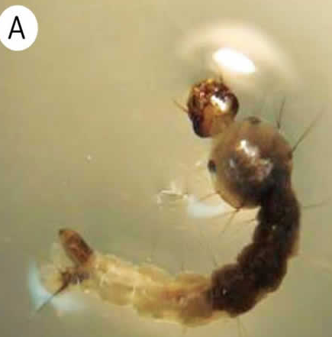
LARVA
Las larvas viven en el agua.
Salen de los huevos de mosquito. Este proceso tiene lugar cuando los huevos quedan cubiertos por agua (de la lluvia o de un rociador).
Las larvas pueden verse en el agua. Son sumamente activas,
por lo que a veces se las llama “saltarinas”.

Slide 3
Práctica saludable- Fase Larva
Control de larva: el piriproxifen, se coloca dentro de los recipientes con agua para evitar que el zancudo llega a su etapa de adulto
Se hace en lugares de almacenamiento de agua: pozos, cilindros, baldes,etc

Slide 4
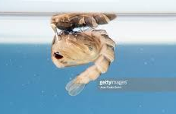
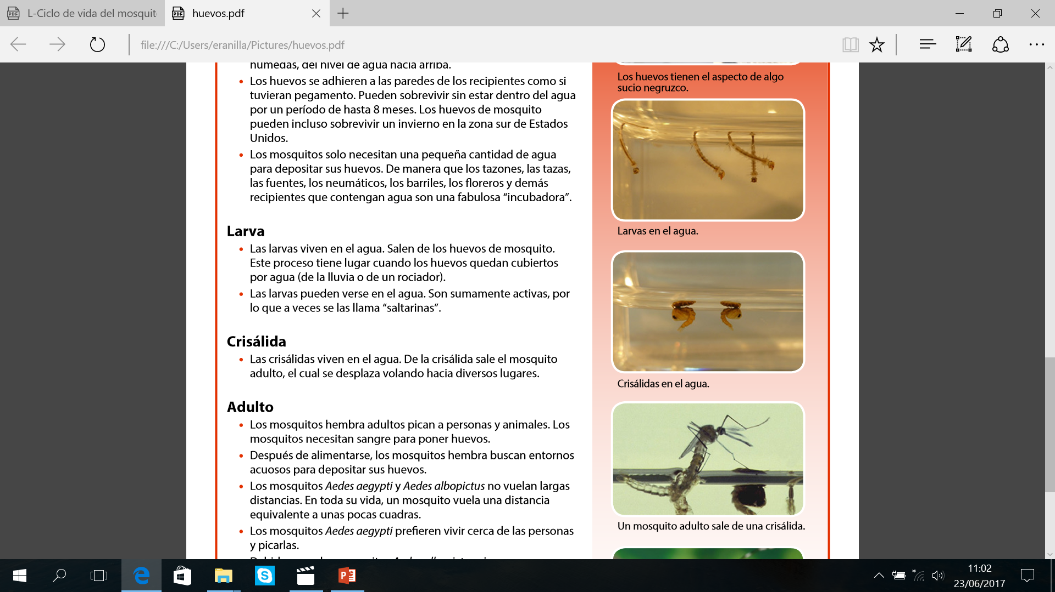
Pupa o Crisálida
Las pupas o crisálidas viven en el agua.
De la crisálida sale el mosquito adulto, el cual se desplaza volando hacia diversos lugares.

Slide 5
Práctica saludable_ Zancudo adulto
Usar mosquiteros.
Instalar mallas en ventanas.
Usar repelentes (Icaridina).
Usar ropa que cubra extremidades.
Realiza fumigaciones (esto no elimina huevos).

Slide 6
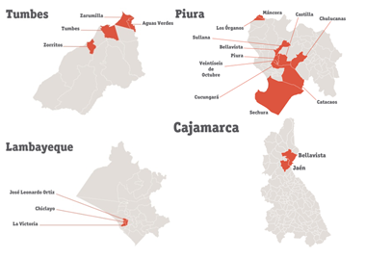
Gracias, por su voluntad y atención.

Slide 7
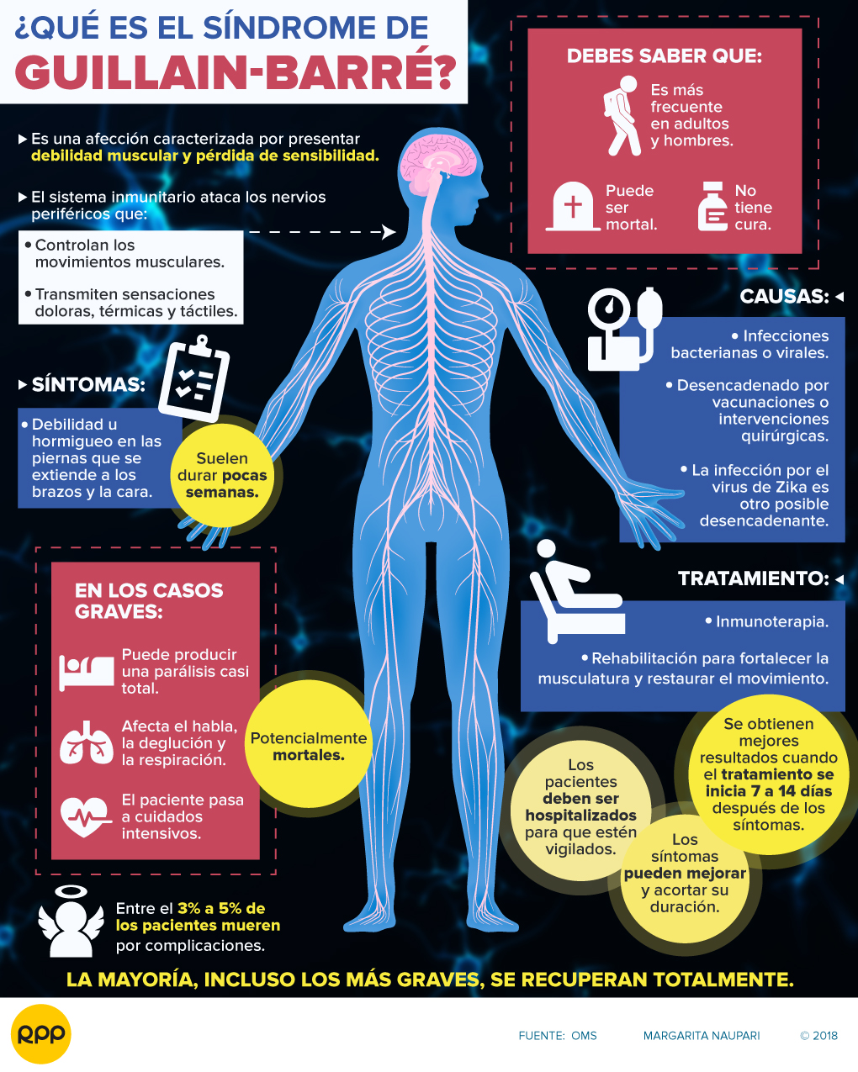
Fuente: RPP

